Slide 1
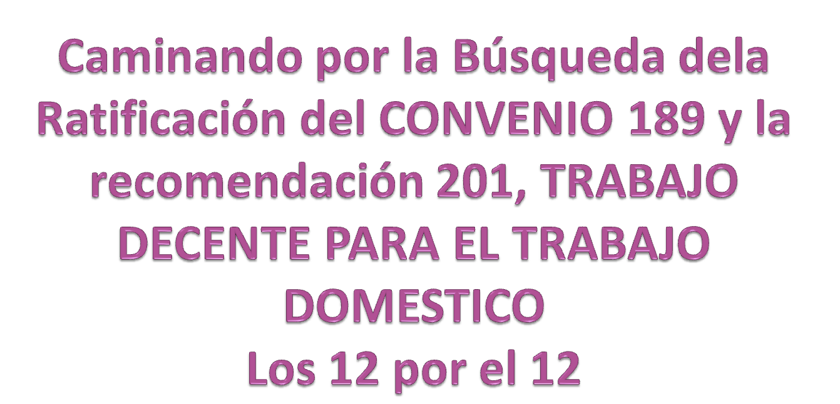

ANTES, DURANTE Y DESPUES

Slide 2
Antecedentes de iniciativas y acciones respecto al trabajo domestico
Iniciativa 2131 de fecha 1 de Enero del año 1999,
Iniciativa 3467 de Fecha 25 de Mayo del año 2006.
8 de marzo del 2006 se presentó una Acción de Inconstitucionalidad, y para el año 2007 la Corte de Constitucionalidad emite fallo de No ser Inconstitucional.
El 8 de Agosto del 2009, se presenta la Iniciativa de Ley 4075 de reformas al Código de Trabajo decreto 1,441, misma que paso primera lectura, y se encuentra con dictamen desfavorable.

Slide 3
Antecedentes del Convenio sobre TRABAJO DECENTE PARA EL TRABAJO DOMESTICO
2008 La OIT, Acuerda en la CIT, elaborar un diagnóstico, para un convenio o una recomendación.
2009 desde los trabajadores, ATRAHDOM participa por medio de USITRAGUA.
Para el 2010, la OIT, antes de la 99ª. Conferencia, envía los resultados de la investigación, el Informe IV (2) para hacer una socialización tripartita.
ATRAHDOM-COSME trabajo las propuestas y aparecieron posteriormente en el MARRON de la OIT.

Slide 4
De la participación en la 100ª. Conferencia
2011 históricamente en la delegación por los trabajadores, 4 mujeres fuimos nombradas como consejeras, 2 de ATRAHDOM 1 del SITRADOMSA y 1 del COSME, para la 100ª. CIT en junio.
En la 100ª. CIT, Reunimos, con el Vice Ministro de Trabajo, Licenciado Ángel Pineda, con el Embajador acreditado de Guatemala.
Nos sumamos a la Red Mundial de TH logrando, ser delegadas a una reunión de GRULAC.

Slide 5
Aprobado el Convenio, lleva una ruta, dentro de Guatemala.
El Ministerio de Relaciones Exteriores, hace 3 consultas.
Al Procurador de los Derechos Humanos
A la Secretaria Presidencial de la Mujer
Al Ministerio de Trabajo y Previsión Social, elaborándolo la Inspección General de Trabajo.
Los tres dictámenes son favorables, siendo el último a la fecha que no ha sido trasladado al Ministerio de Relaciones Exteriores.

Slide 6
PASOS A SEGUIR:
Se necesita que el MTPS, firme dicho dictamen de IGT, y lo traslade al MRE,
MRE debe trasladar a la Presidencia de la República
La Presidencia de la República lo traslade al Congreso de la República,
El cual pueda ser parte de la Agenda Legislativa y ser sometido al pleno, para la Ratificación.
Congreso, se requiere de 2/3 partes de este Organismo del Estado para que sea aprobado.
Diputados y Diputadas que sean sensibles al tema, y considerar la necesidad de cambiar la legislatura a favor de las trabajadoras y trabajadores domésticos.

Slide 7
Que contiene el Convenio 189
Mejorar las condiciones de las y los trabajadores en esta rama laboral, en cuanto a:
Jornada laboral, reconocimiento y pago de las horas extras.
Cumplimiento de la Seguridad Social, con cobertura de IVS y Enfermedad común, mas lo que contempla el actual PRECAPI, Accidentes, Maternidad y Niñez.
Derechos a gozar de feriados, días de asuetos, descansos semanales, como las jornadas ordinarias.
Protección a las migrantes.
Protección a las menores de edad.
Derecho al salario mínimo, y pago de prestaciones.

Slide 8
Como se encuentra actualmente el proceso en Guatemala.
Completamente parado en el Ministerio de Trabajo, hemos intentado un acercamiento con el Ministerio, por medio de la Vice Ministra laboral, quien no se ha comprometido en nada, en relación a que el Convenio camine hacia la ratificación.
La Vice Ministra, quiere elaborar un documento, sobre los Mecanismos de Implementación, antes de que este sea ratificado, situación que deberá ser posterior a la ratificación, o bien paralelo al proceso de dicha ratificación.

